Slide 1
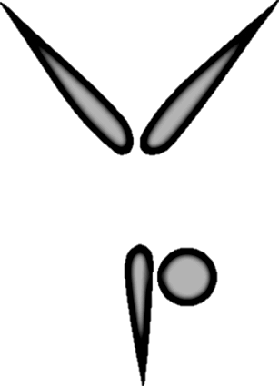

التربية الرياضية
الصف الثالث
الفصل الأول/الوحدة الأولى
العجلة الجانبية
الجمباز

Slide 2




الدرس
9-10-11
الصف الثالث
الفصل الأول/الوحدة الأولى
العجلة الجانبية
النقاط الفنية والتعليمية
هدف الدرس:
يؤدي مهارة العجلة الجانبية
بطريقة صحيحة
فيديو تعليمي
التقييم الذاتي

Slide 3
الدرس
9-10-11
الصف الثالث
الفصل الأول/الوحدة الأولى
العجلة الجانبية
النقاط الفنية والخطوات التعليمية :
النقاط الفنية:
يمكن أداء الحركة من وضع الوقوف أو الاقتراب .
أداء الحركة في خط مستقيم، والجسم مفرود في مراحلها.
المرور على وضع الارتكاز العمودي فتحاً، والرأس في وضعه الطبيعي .
وضع اليدين على الأرض بالتتابع مع إتمام حركة الشقلبة الجانبية على اليدين للمرور بوضع الوقوف على اليدين فتحاً، والدفع باليد يكون قوي للوصول إلى وضع الوقوف فتحاً .
الخطوات التعليمية :
يقف التلميذ على أحد جانبي المقعد السويدي (الكرسي) ، وضع اليدين على المقعد ثم يدفع الأرض بالرجلين ليرفع المقعدة، والرجلين لتخطي المقعد والهبوط بالجانب الآخر.
الوقوف على الرأس مع فتح الرجلين.
الوقوف على اليدين على الحائط مع فتح الرجلين.
تبادل مركز ثقل الجسم مرة باليد اليمنى ومرة باليد اليسرى.
الوقوف فتحاً، الذراعان جانباً ، مرجحة الجسم على أحد الجانبين لأداء حركة الوقوف على اليدين مع فتح الرجلين بالمساعدة.
أداء الحركة من الوقوف، الوضع أماماً على طرف مرتفع (مقعد سويدي – مرتبة) والهبوط على الأرض بالمساعدة.
أداء الحركة على الأرض بالمساعدة.
أداء الحركة على الأرض بدون مساعده.

Slide 4
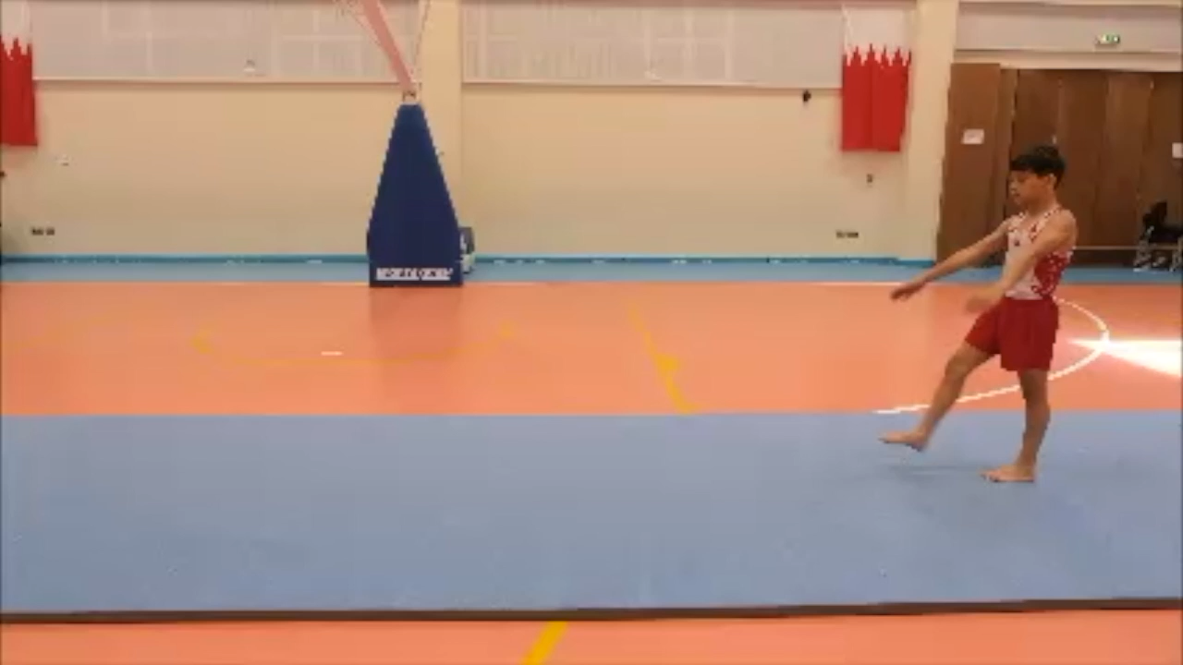
الدرس
9-10-11
الصف الثالث
الفصل الأول/الوحدة الأولى
العجلة الجانبية

Slide 5
الدرس
9-10-11
الصف الثالث
الفصل الأول/الوحدة الأولى
العجلة الجانبية
التقييم الذاتي
صل العمود (أ) بما يناسبه من العمود (ب) :
عمود ( ب )
الوقوف أو الاقتراب
دورانية
فتحاً
مستقيم
الجمباز
عمود ( أ )
العجلة الجانبية هي حركة ......
يبدأ أداء الحركة من وضع ......
تؤدى مهارة العجلة الجانبية في خط ......
مهارة العجلة الجانبية من العاب ......
من النقاط الفنية للمهارة مرور الجسم على وضع الارتكاز العمودي .......

Slide 6
الدرس
9-10-11
الصف الثالث
الفصل الأول/الوحدة الأولى
العجلة الجانبية
الإجابة
صل العمود (أ) بما يناسبه من العمود (ب) :
عمود (ب)
الوقوف أو الاقتراب
دورانية
فتحاً
مستقيم
الجمباز
عمود (أ)
العجلة الجانبية هي حركة ......
يبدأ أداء الحركة من وضع ......
تؤدى مهارة العجلة الجانبية في خط ......
مهارة العجلة الجانبية من العاب ......
من النقاط الفنية للمهارة مرور الجسم على وضع الارتكاز العمودي .....

Slide 7


الدرس
9-10-11
الصف الثالث
الفصل الأول/الوحدة الأولى
العجلة الجانبية
بارك الله فيك
يا بطل
لقد أنهيت الدرس بنجاح

